Slide 1
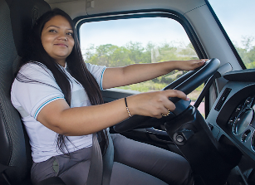
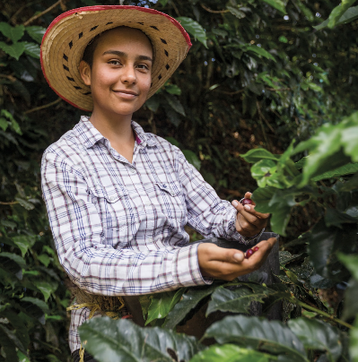

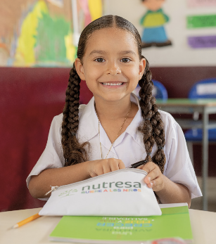

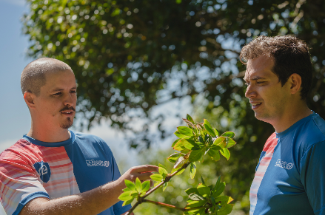
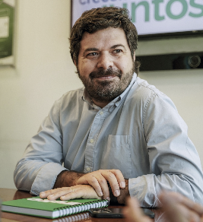
Sostenibilidad
Y Empresa
Grupo Nutresa S.A.

Slide 2
Nuestro
propósito superior
Construir
un mundo mejor
donde el desarrollo
sea para todos

Slide 3
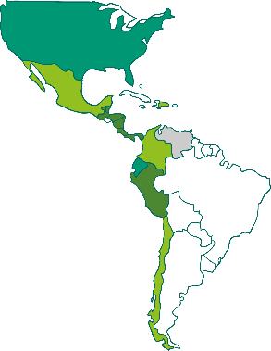





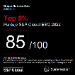









Escala
Una de las empresas de alimentos más grande de Latinoamérica
Nuestras fortalezas
2022
Modelo de Negocio
17,0
CAPITALIZACIÓN DE MERCADO
48,7K
12,7K
20,5
~ 4,8
Gente
COP billones
Colaboradores
fuera de Colombia
~ 4 USD billones
COP billones
USD mil millones
20
52,3%
Margen EBITDA
2022
11,6%
Marcas
Marcas con ventas mayores a 50 USD MM
40,7%
Participación de mercado consolidada en Colombia
ventas fuera de Colombia
1,6
Capacidades para la entrega
de valor
1.613.340
10.4k
USD BIllones
Clientes atendidos
Vendedores
Diversificación
Creación de valor sostenible
y desarrollo de mercados
+100 AÑOS
Somos la Compañía de alimentos más sostenible del mundo según los índices de sostenibilidad DJSI 2022.
5
18
47
80
Continentes
Países
Plantas de producción
Países donde se venden nuestros productos
#1
TOP % 5
8
2022
2023
UNIDADES
DE NEGOCIO
3

Slide 4
Sostenibilidad

Slide 5



Sostenibilidad
Lo entendemos como una capacidad corporativa de prosperar que se apoya en la identificación y gestión integral de los riesgos y las oportunidades en las dimensiones económica, social y ambiental y que está directamente relacionado con las posibilidades de generación de valor en el futuro.
Cooperando con las personas,
los aliados y la sociedad
Preservando el planeta
Inspirando el desarrollo,
el crecimiento y la innovación

Slide 6
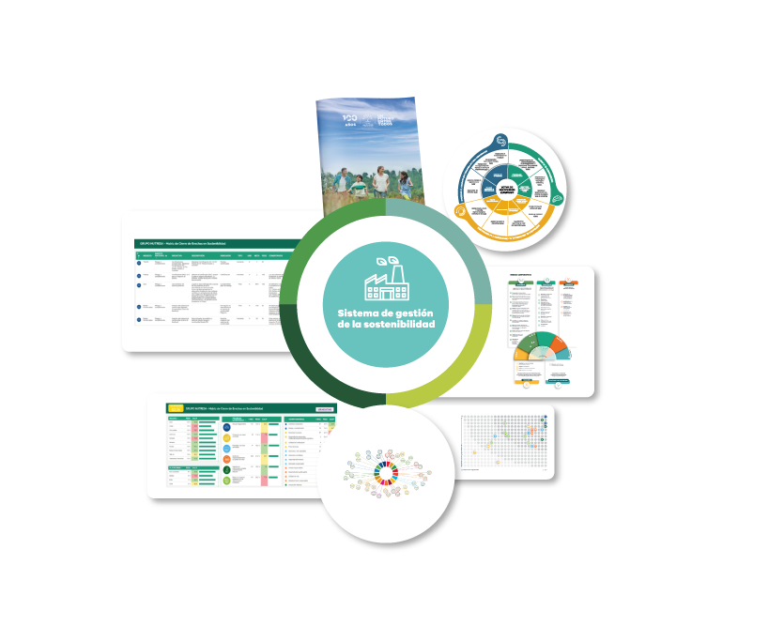
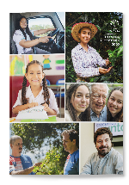

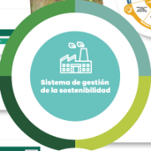
Sistema de gestión
Reporte a grupos
relacionados
Planeación
estratégica
Evaluación del
desempeño
Riesgos de negocio y
medición de impacto
Planes de cierre
de brechas de
sostenibilidad
Materialidad y modelo de relacionamiento
Radar de Tendencias y
Prospectiva

Slide 7
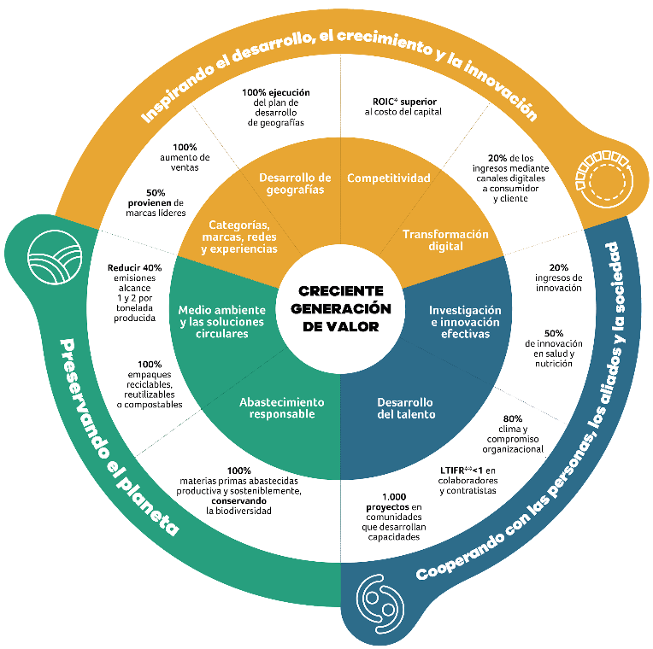
Objetivos
2030

Slide 8
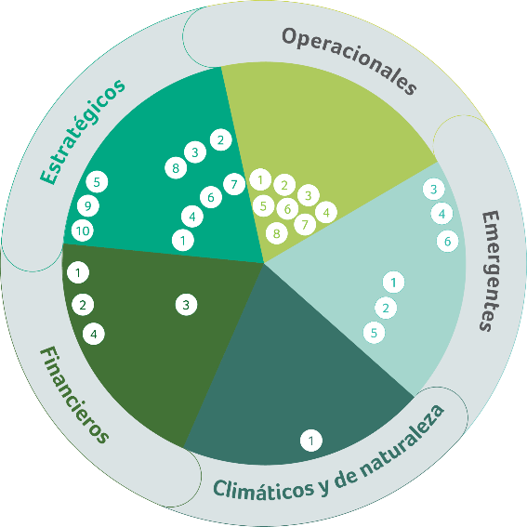





Riesgos
corporativos
Relacionados con fallas en las personas, procesos internos o sistemas de gestión y tecnología.
Ligados a la formulación estratégica de la Organización y su relación con el entorno.
Nuevos
riesgos en desarrollo o cambiantes.
Asociados a la fluctuación de variables financieras
como el precio, las tasas
de cambio e interés, y factores como la liquidez y la posición de las contrapartes.
Ocasionados por condiciones
climáticas, hidrológicas,
geofísicas, biológicas y
epidemiológicas.

Slide 9










Clientes
Cooperando con las personas, los aliados y la sociedad
Colaboradores
Comunidades
Modelo de relacionamiento
Stakeholders
Proveedores
Preservando el planeta
Estado
Accionistas
Inspirando el desarrollo,
el crecimiento y la innovación
Consumidores
y compradores

Slide 10
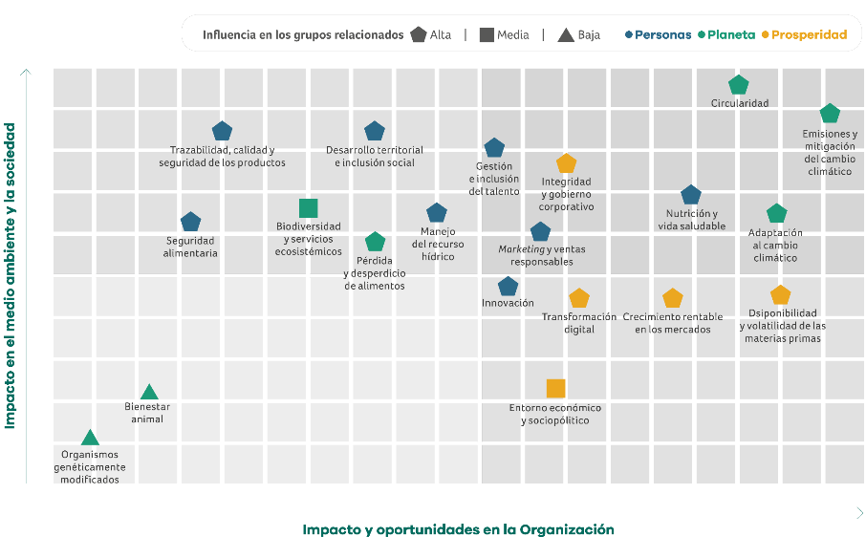



Matriz de materialidad
corporativa
Cooperando con las personas, los aliados y la sociedad
Nutrición y vida saludable
Trazabilidad, calidad y seguridad de los productos
Gestión e inclusión
del talento humano
Seguridad alimentaria
Desarrollo territorial
e inclusión social
Innovación
Preservando el planeta
Emisiones y mitigación
del cambio climático
Circularidad
Adaptación al cambio climático
Pérdida y desperdicio de alimentos
Biodiversidad y servicios ecosistémicos
Manejo del recurso hídrico
Inspirando el desarrollo,
el crecimiento y la innovación
Integridad y gobierno corporativo
Entorno económico y sociopolítico
Crecimiento rentable en los mercados
Disponibilidad y volatilidad de las materias primas e insumos
Marketing y ventas responsables
Transformación digital

Slide 11











Liderazgo, talentos y capacidades
Fortalecemos las bases para el desarrollo de las capacidades
Cooperando con las personas,
los aliados y la sociedad
Preservando el planeta
Inspirando el desarrollo,
el crecimiento y la innovación
Desarrollo del talento
Medio ambiente y soluciones circulares
Categorías, marcas, redes y experiencias
Investigación e innovación efectiva
Desarrollo de geografías
Abastecimiento responsable
Competitividad
Transformación digital
Desde nuestra forma de hacer las cosas con los Talentos Nutresa
Inspiración
al logro
Mentalidad
sin fronteras
Pasión por
el cliente y el
consumidor
Desarrollo
de sí mismo
y de otros
Sentido
colectivo
Visión
sostenible
Innovación
con valor
Adaptabilidad
QUE NOS HABILITAN E IMPULSAN A CUMPLIR NUESTRO PROPÓSITO SUPERIOR
“CONSTRUIR UN MUNDO MEJOR DONDE EL DESARROLLO SEA PARA TODOS”

Slide 12


Un líder con
visión sostenible
Gestiona a consciencia los grupos relacionados
Analiza y anticipa el impacto ambiental, social y económico de sus decisiones.
Vigila y se anticipa a las presiones externas
Construye marcas y Modelos de negocio con Propósito!
Piensa en
“¿y qué tal si?” con la colaboración
de aliados

Slide 13















2009
Nuestro camino de la sostenibilidad
Por primera vez Grupo Nutresa es incluida en el Índice Global
Reconocida con Sector Mover en DJSI
Adhesión a Pacto Global de las
Naciones Unidas
Invitación a participar del Índice Mundial de Dow Jones
Actualización del análisis de materialidad
Incluidos en el índice de Mercados Emergentes de DJSI
Política y sistema de Gestión de DDHH
Encuentro Ambiental
con líderes ambientales nacionales e internacionales
Inicio del programa de fortalecimiento a Bancos de Alimentos
2005
2007
2009
2011
2013
2006
2008
2010
2012
Creación Fundación Nutresa
Fortalecimiento Voluntariado Corporativo
Compromiso Desarrollo sostenible Grupo Nutresa
Elaboración primer informe bajo metodología GRI
Cambio en el mapa de valor de Grupo Nutresa donde el Desarrollo Sostenible es un marco envolvente
Adhesión al CEO Water Mandate
Estrategia para nuestro primer siglo 2020
2
1
Lugar del índice
mundial
Lugar del índice
mundial
3
1
Lugar en la industria de
alimentos
Lugar del índice
mundial
Integración al modelo de Agenda 2030
Modelo de Gestión de Riesgos y Tendencias
Lanzamiento
programa Actuo Integramente
Nuevos modelos de Energías Alternativas
Estrategia de Economía Circular Manual de Ecodiseño, Ciclo de vida y Visión 30/30, Ver de vuelta
Participación en
Fondo de ODS de ONU
Ejercicio de Materialidad en negocios y geografías
2015
2017
2019
2021
2014
2016
2018
2020
2022
3
Lugar del índice
mundial
2
Lugar del índice
mundial
2
Lugar del índice
mundial
1
Lugar en la industria de
alimentos
1
Lugar en la industria de
alimentos
Top 5%
Programa de Reconocimiento Proveedor Ejemplar.
Alianza EVS MEN - Unicef - PMA- UdeA
Alianza con WWF para abastecimiento sostenible de materias primas
Portafolio de voluntariado como plataforma de desarrollo de talentos
Modelo de Medición de impacto
Estrategia en Reducción Pérdida y Desperdicio de Alimentos
Participación en la Misión de Crecimiento Verde
Modelo de relacionamiento con Grupos Relacionados
Nueva estrategia al 2030
Desarrollo de la estrategia de cuidado por la vida

Slide 14































































Empresa extendida
Desarrollo Sostenible
redes colaborativas
Económico
Ambiental
Social

Slide 15
Oportunidades y desafíos empresariales
Mitigación y adaptación al cambio climático.
Soluciones Circulares - Empaques
Abastecimiento resiliente al cambio climático
Tener el talento humano conectado con el propósito de la Organización y su estrategia.
Diversidad, equidad e inclusión.
Desarrollar el potencial de las comunidades y aliados en la sociedad
Marcas conectadas con la sostenibilidad con un propósito claro y definido.
Conexión con los ecosistemas y aliados para el logro de los objetivos en sostenibilidad y agregar valor a los grupos relacionados

Slide 16

Ambiental
Iniciativas
estratégicas que responden a los desafíos

Slide 17





Empresas bajo creciente presión en
múltiples frentes para avanzar en la descarbonización corporativa
Acuerdos internacionales
Reguladores
Talento
Inversores
Clientes
Asambleas multilaterales fijan líneas ambiciosas para la descarbonización
Necesidad de ceñirse a los compromisos de Acuerdo de París
Fuerte incertidumbre sobre políticas, pero se espera que se vuelva más estricta
73 países ya se comprometieron a descarbonización¹
Dificultad para atraer y retener talento en industrias intensivas en carbono
Aumento de expectativas de empleados de tomar medidas climáticas
Activo involucramiento en hoja de ruta climática de empresas
Comienzan desinversiones en sectores intensivos en carbono
Demanda comienza a cambiar hacia productos más ecológicos
Difusión creciente de sellos y certificaciones para productos
1. CMNUCC Fuente: Entrevistas a empresas, experiencia BCG

Slide 18










Avances en la estrategia
de cambio climático
Abastecimiento resiliente
Materias primas abastecidas
productiva y sosteniblemente,
conservando la biodiversidad
100%
Avances 2022
Operaciones y logística sostenible
30% pérdida y 50% desperdicio de alimentos
53,4% Materias primas abastecidas productiva y sosteniblemente
Reducir
Abastecimiento
responsable
que conserva
la biodiversidad
Reducción del 14,2% pérdida de alimentos
con respecto a 2020
-25%
Reducción energía no renovable
Estrategia
2030 cambio climático
Innovación en productos, servicios y experiencias carbono-eficientes
Reducción del 44,0% desperdicio de alimentos con respecto a 2020
-40%
GEI alcance 1+2
Reducción del 7,7% energía no renovable por tonelada producida
Medio
Ambiente y
soluciones
circulares
Inversión responsable con el clima
Reducción del 11,3% GEI alcance 1+2 por tonelada producida
100%
Energía eléctrica renovable
89,1% energía eléctrica renovable
Adaptación, riesgos y
transformación de la cultura
100%
Empaques reciclables,
reusables y compostables
87,2% Empaques reciclables, reutilizables o compostables
Notes:
Realizamos vigilancia estratégica
Materialización de las tendencias a las capacidades y oportunidades de los negocios
Diseñamos, desarrollamos y/o acompañamos los proyectos que aporten al alcance de las metas corporativas
Analizamos y gestionamos el ecosistema de aliados estratégicos en las regiones

Slide 19
Avances en la estrategia
de cambio climático
Transición energética
TRANSICIÓN ENERGÉTICA
Meta 2030
Meta 2023
Avance Q2 2023
Energías limpias
Ampliación de los techos solares en 6 negocios, ampliando la autogeneración y compra de electricidad verde
Calderas de Biomasa:
Análisis financiero de las calderas de 4 negocios, incluyendo el costo social del carbono
Refrigerantes
Construir un plan de transición hacia refrigerantes HFO´s para cada Negocio con mirada integral
Reducir el 40% emisiones alcance 1 y 2 por tonelada producida. | - 14,53% | -10,68%
100% Empaques reciclables, reutilizables o compostables | 89% | 87,2%

Slide 20
Avances en la estrategia
de cambio climático
Abastecimiento y Logística
CADENAS AGROPECUARIAS
LOGÍSTICA
CUANTIFICACIÓN
HUELLA DE CARBONO CADENAS PRODUCTIVAS
Cárnicos, Cafés y Chocolates:
Cadenas productivas que ya cuentan con un factor de emisión calculado por Grupo Nutresa
Esto es un gran aporte al conocimiento directo de nuestra cadena de valor y de sus impactos y permiten entender cuáles son las principales fuentes de emisiones y trabajar sobre ellas, formulando planes de acción
La huella de carbono se calculó a nivel de finca, haciendo mediciones directas en más de 200 fincas correspondientes a fincas ganaderas, cafeteras y cacaoteras
TRANSFORMACIÓN DE LA FLOTA
Contamos con
25 Vehìculos Eléctricos
69 Vehìculos Gas Natural
5 Vehìculos híbridos
5 bicicletas eléctricas
RUTEO DINÁMICO
Georeferenciaciòn de rutas y análisis de conductas de conducción en flota propia
MEJORES PRÁCTICAS
Mantenimiento preventivo
Ocupación vehicular
Gestión de la conducción
Optimizaciòn de consumo de enehìa en màquinas vending

Slide 21
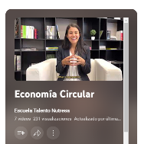
Avances en la estrategia
de cambio climático
Economía circular
EMPAQUES RRC
NUTRESA RETOMA
VALORIZACIÓN DE SUBPRODUCTOS
META 2023
89% de los empaques diseñados reciclables, reutilizables y compostables
Avance Q2: 87,2%
Ecodiseño
96 Iniciativas de ecodiseño de empaques en todas las geografìas y negocios
Formación
Contenido asincrónico
sobre economía
circular
https://www.youtube.com/playlist?list=PLQcVIfzCHoxqm1EkufT5YERp-B3GE1DDP
77,3 toneladas de plástico posconsumo recogidas en 2023. Acumulado desde su lanzamiento 234 toneladas
Expansión del programa a Panamá y Costa Rica. 7,3 ton
Colombia a través de Comercial Nutresa, Novaventa, Capsulas Express Nutresa, programa de voluntariado e Instituciones Educativas se recolectaron 69,9 ton en 2023
Alianzas con universidades, colegios, colaboradores, clientes y novaempresarios
Entrega de 9 parques infantiles
Desarrollo de capacidades con Transformadores plástico posconsumo
Tribío, primer intraemprendimiento de Grupo Nutresa en economía circular
Se inició producción y se lanzó al mercado la cuchara comestible con El Corral, logrando colocar 420.000 unidades en 97 restaurantes de Bogotá y Chía
Creación de la Mesa de Subproductos
Vidarium, VP Sostenibilidad e I&D cinco negocios
Análisis de los proyectos presentados por Chocolates, Galletas, Helados, Cafés y TMLUC
Fortalecimiento de los proyectos, desde la perspectiva de innovación, sostenibilidad y tecnología

Slide 22
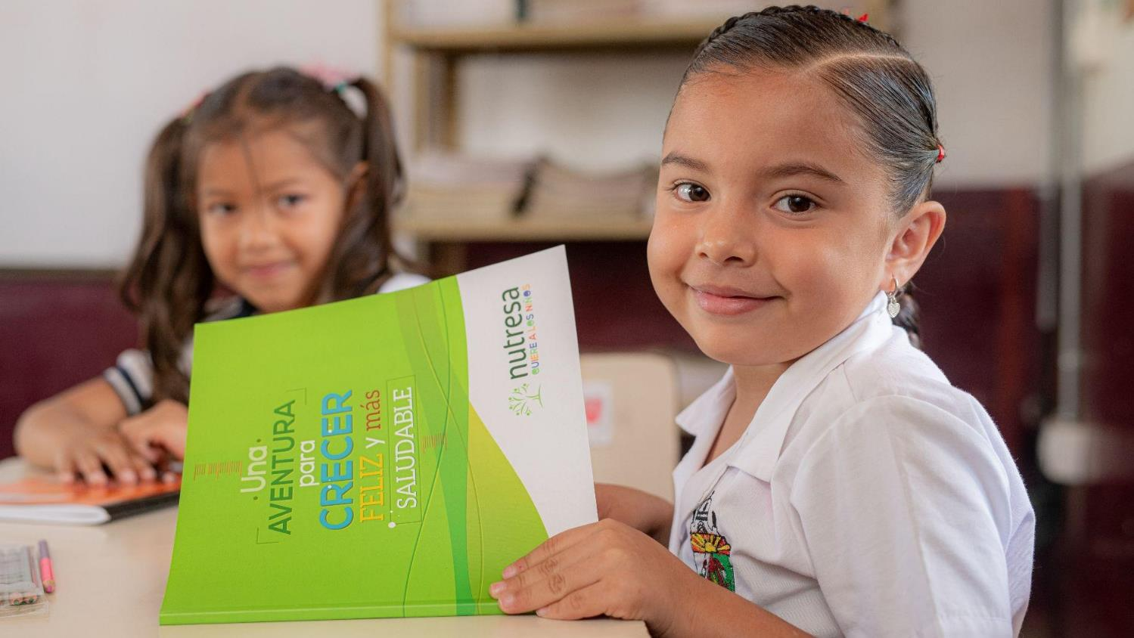
Social
Iniciativas
estratégicas que responden a los desafíos

Slide 23

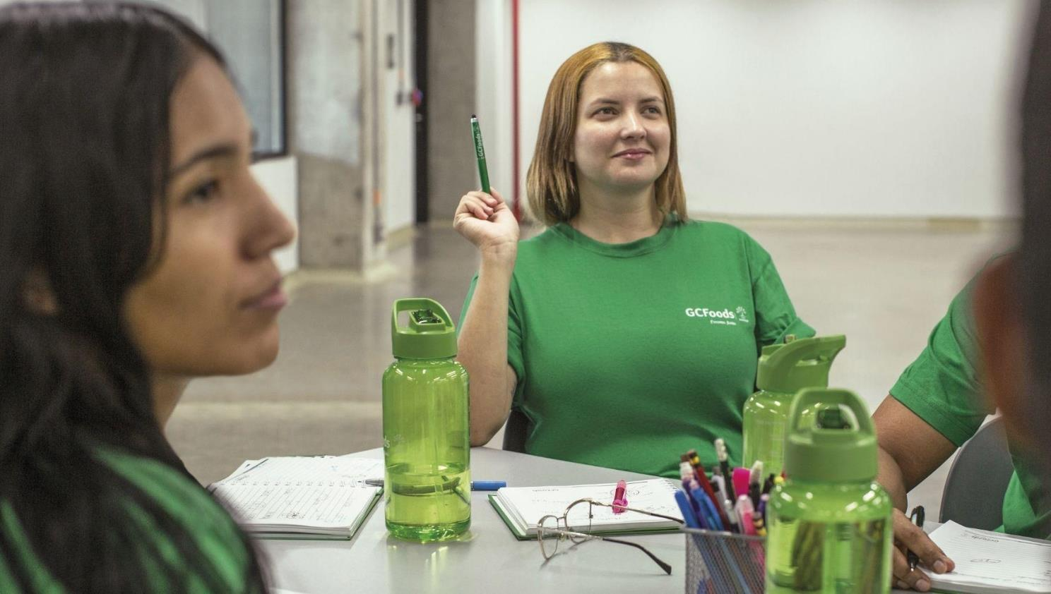
Desarrollo
del talento
Potenciamos el talento de nuestra gente a través del reconocimiento, el respeto del ser y la formación, y propiciamos ambientes y climas de trabajo estimulantes para la gestión.
29.784 colaboradores desarrollaron las capacidades y talentos organizacionales
409 colaboradores participaron del programa Fortalecimiento del Liderazgo y de Talento de Alto Potencial.
469 pasantías y 1.108 asignaciones en participación de proyectos, cambios de cargo, entre otros, para fortalecer los procesos de movilidad del talento.

Slide 24

Económico
Iniciativas
estratégicas que responden a los desafíos

Slide 25

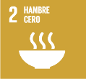


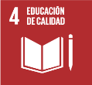



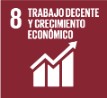
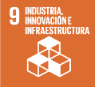
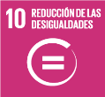



Contribución a los Objetivos de Desarrollo Sostenible a través de Marcas con Propósito

